Slide 1

Офісна нерухомість

Slide 2






Ключові значення за 2023
Пропозиція* (м.кв.)
Орендна ставка*
1,9 млн
2,0 млн
2,2 млн
25$
22$
20$
2021
2022
2023
2021
2022
2023
Попит* (м.кв.)
Рівень вакантності*
1,6 млн
1,4 млн
1,7 млн
14%
30%
25%
2021
2022
2023
2021
2022
2023
Обсяг наданих IT послуг
6,8 млрд $
7,3 млрд $
6,7 млрд $
2021
2022
2023
**зміна відносно попереднього року
*Київська область

Slide 3
Пропозиція та попит
Ринок офісної нерухомості стабілізувався в 2023 році. Поступово зріс попит на офісні приміщення. Компанії поступово відновлюють роботу в офісах, в основному це компанії ІТ сфери. В перспективі тенденція зростання попиту на БЦ класу А буде збільшуватися через зниження цін. Іншим позитивним фактором є те що девелопери відновили роботу на своїх обʼєктах, тому за 2023 рік було введенно в експлуатацію кілька великих проектів, а на 2024 анонсовано ще.

Slide 4
Пропозиція та попит
Найбільшу частку орендарів займає ІТ сфера, вона відіграє дуже важливу роль для економіки України і на сьогоднішні день багато громад планують запуск техно парків з основним фокусом на ІТ індустрію.
Динаміка наданих ІТ послуг Україною продемонструвала суттєве зростання за 2020-2022 році. Це повязано із активним розвитком та популяризацією цього напрямку в Україні (навчальні курси, високі заробітні плати, масові скорочення через пандемію, можливість працювати віддалено, контракти з іноземними компаніями…). В 2023 руці цей напрямок зазнав невеликого скорочення, що можливо повʼязати із відтоком спеціалістів закордон починаючи з 2022 року та переносом свої офісів в інші країни разом із співробітниками.

Slide 5
Вакантність та рівень цін
Рівень вакантності знаходився на досить високому рівні ще з 2020 роком, що повʼязується із трендом на віддалений та гібридний формат роботи. У 2022 році через війну, відтік компаній на захід, постійні ракетні обстріли та блекаути, ця тенденція суттєво посилилася. Компанії адаптувалися до нових вимог ринку та не планують повертатися повноцінно в офісний формат. Проте в цілому попит на приміщення збільшується, особливо на якісні, це повʼязано із тим фактором що за ціну оренди в 2020-2021 році можливо орендувати приміщення класом вище.
Очікується продовження зниження прайм ставки в доларовому вираженні. Це повʼязо із девальвацією гривні відносно долара, зростання комунальних платежів та високим рівнем вакантності на ринку в цілому. Зниження буде продовжитися до значень рівня вакантності в 15% при умові стабільного курсу та суттєвих «стресів» для економіки країни.

Slide 6
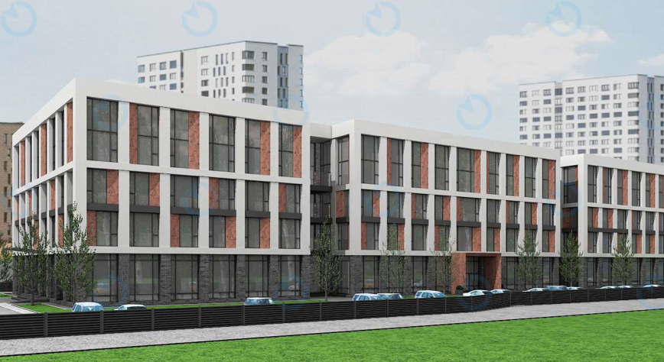
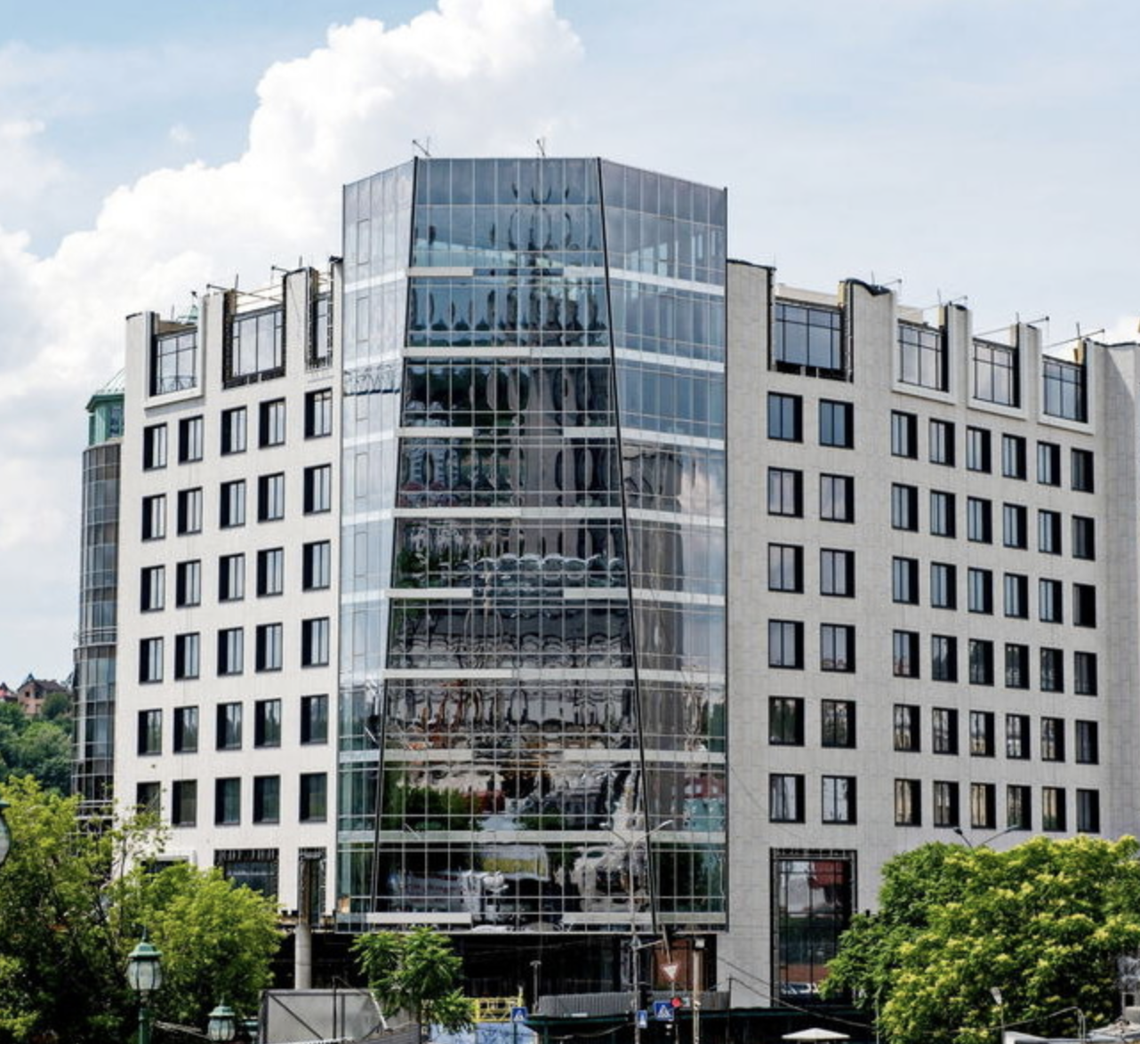
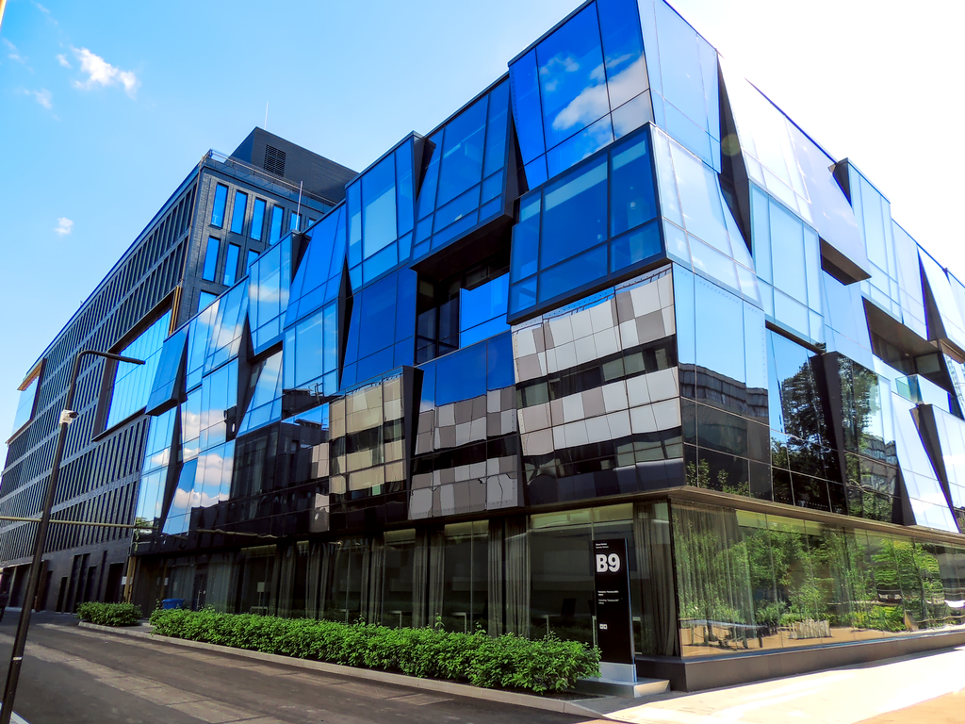
Введені в експлуатацію обʼєкти в 2023 році
БЦ Twelve
GLA - 13,3 тис. кв. м
GRADIENT.Business Center,
GLA - 20 тис. кв. м
Unit.City B4
GLA - 13,2 тис. кв. м

Slide 7
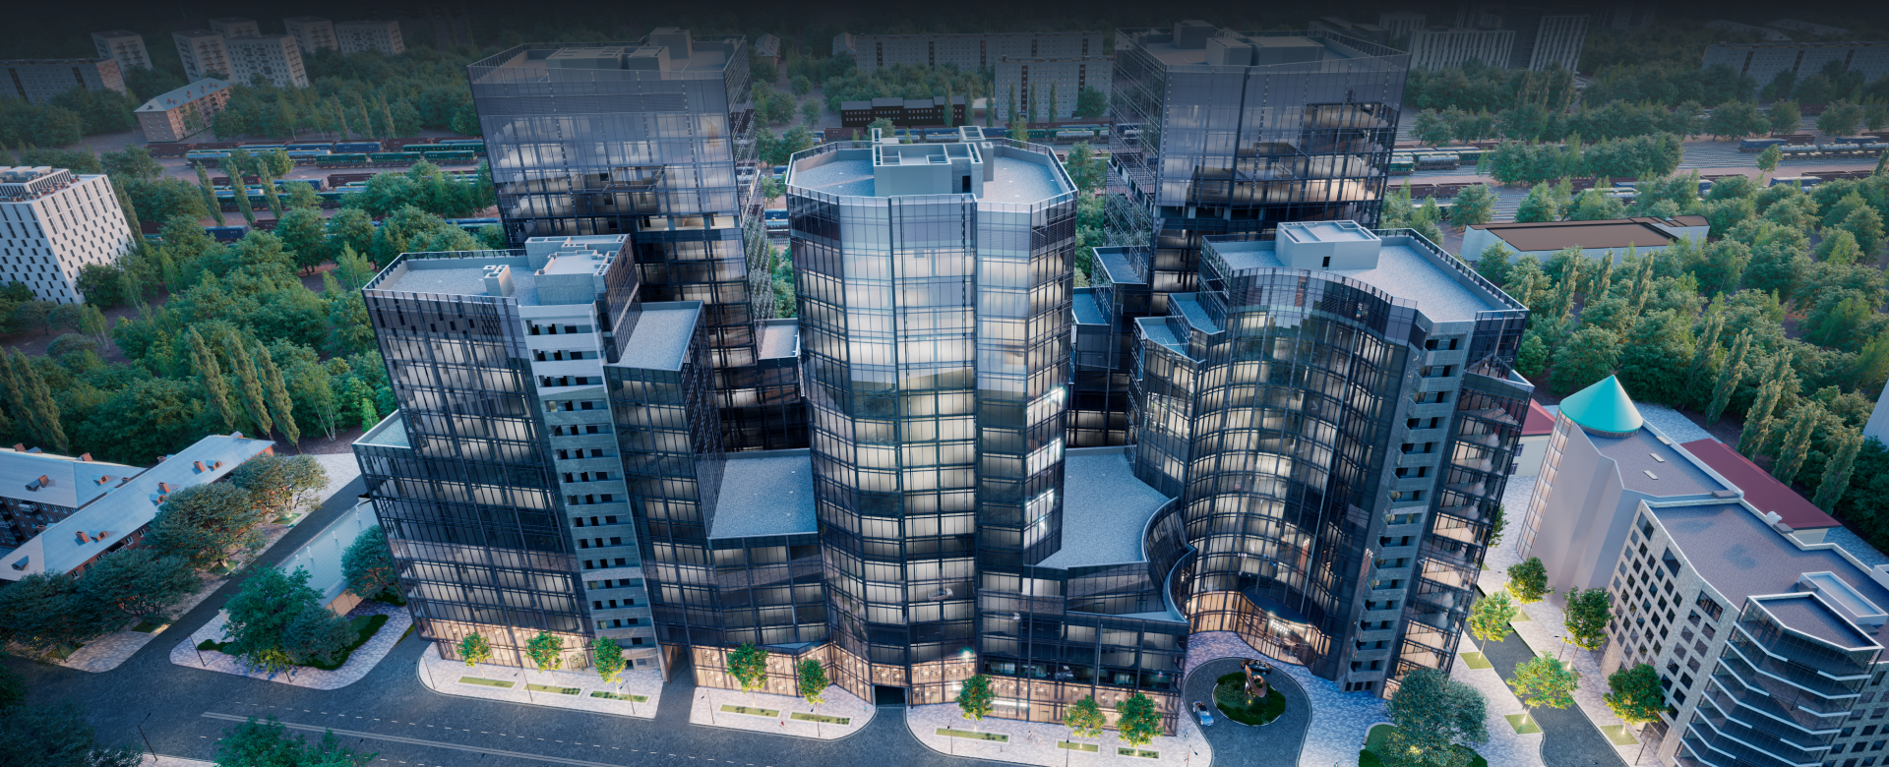
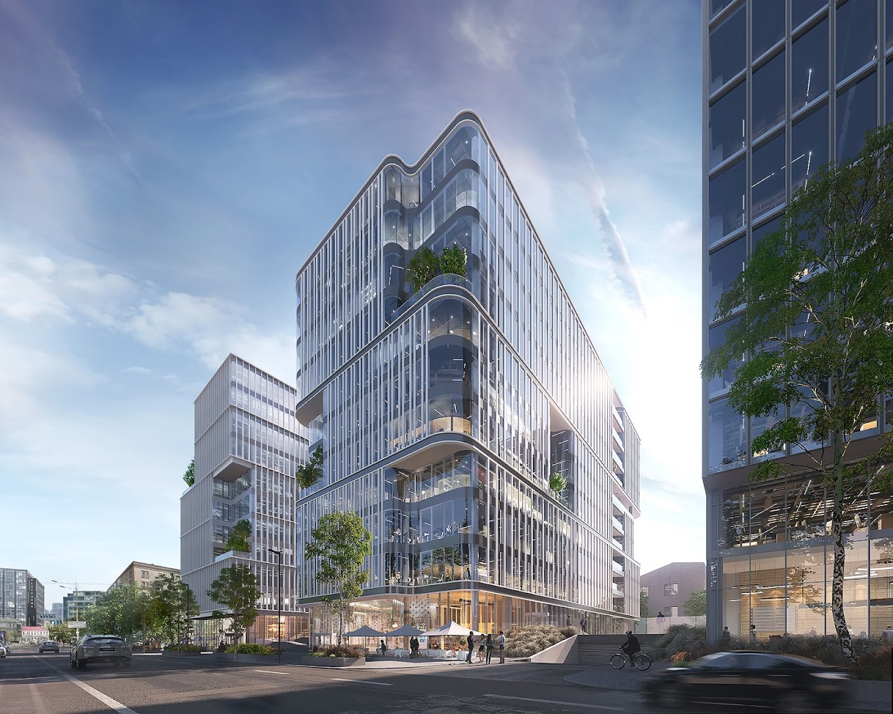
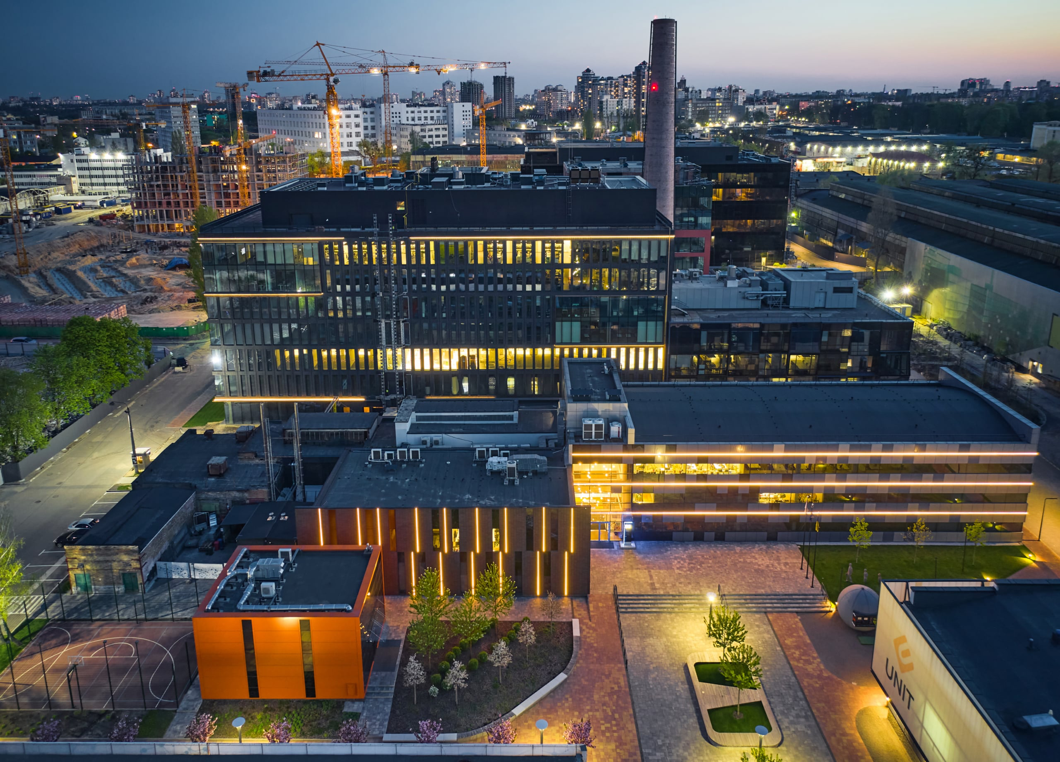
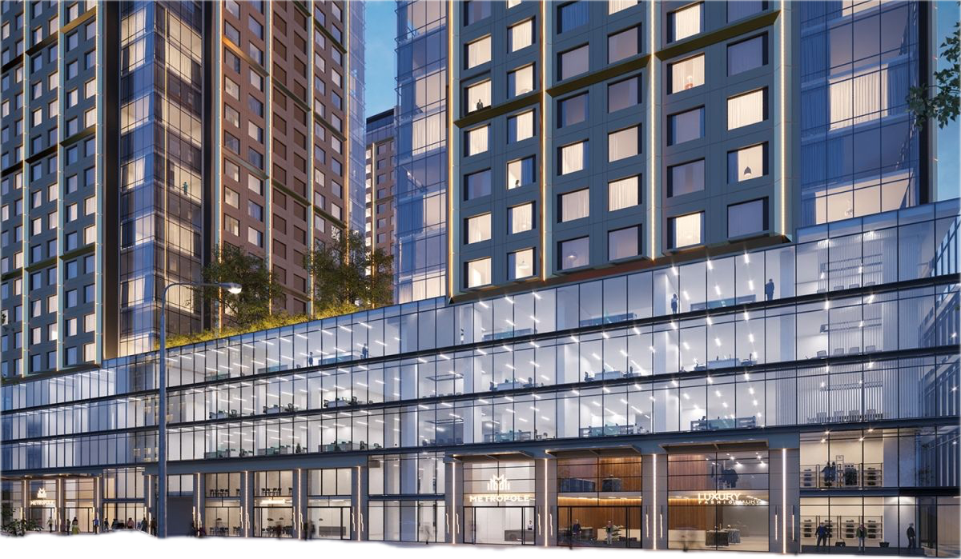
Анонсовані проекти
БЦ Capital Towers
GLA – 48, 6 тис. кв. м
Бізнес-парк NUVO
GLA – 47, 3 тис. кв. м
три кампуси UNIT. City
GLA – 30,4 тис. кв. м
БФК Metropole
GLA – 18 тис. кв. м

Slide 8
Висновки
Ринок офісної нерухомості суттєво почав просідати в попиті з 2020 року (початку пандемії та введення тренду на віддалену роботу).
Фактор війни та ризиків суттєво знизив попит на офісні приміщення через зміну формату роботи багатьої компаній або їх релокації. На перше місце вийшла безпека працівників.
Сьогодні компанії можуть орендувати кращі приміщення за ті ж самі гроші.
Основний сектор орендарів приміщень (ІТ послуги) в 2023 році скоротило обсяг наданих послуг на 8%, що повʼязують із відтоком спеціалістів та зі зростанням конкуренції за міжнародні замовлення
Велика кількість офісних приміщень постраждала від ракетних обстрілів, вони активно відновлюються, проте за заявами колишніх орендарів вони не планують швидко повертатися в ці офіси.

